Slide 1
Live Pocahontas
Készítette:
Varga Bence – Spec/Tester
Andó Dávid - Backend

Slide 2
Cél
Tartalom megosztó alkalmazás
Felhasználók regisztrálhatnak
Feltölthetnek tartalmakat
Mások tartalmát böngészhetik
Kreditet küldhetnek
Statisztikákat nézhetnek

Slide 3
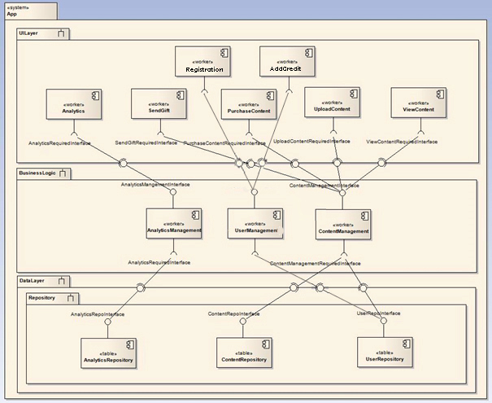
Megvalósítás
Felépítés
Repository
BusinessLogic
ViewLayer

Slide 4
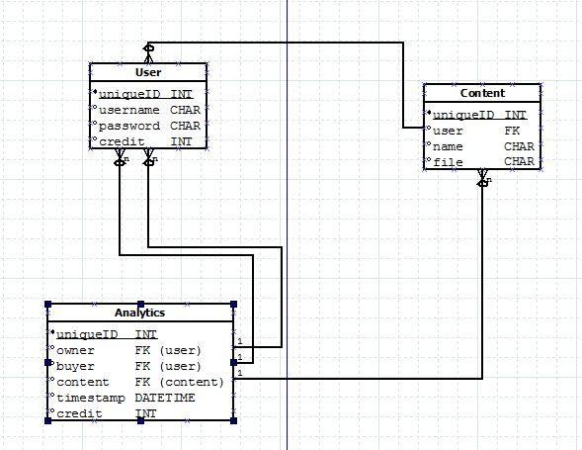
Megvalósítás
Modellek
Felhasználó
Tartalom
Elemzés

Slide 5
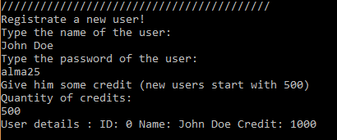
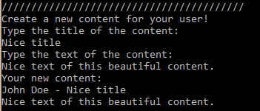
Funkciók
Regisztráció
Kredit feltöltés
Felhasználók listázása
Tartalom létrehozása
Tartalom listázása

Slide 6
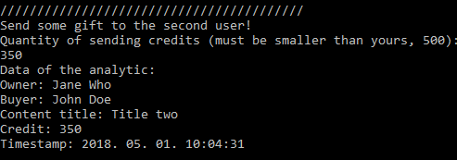
Funkciók
Ajándék küldése
Tranzakció létrehozása
Tranzakciók/Elemzések megjelenítése
adott felhasználónak

Slide 7
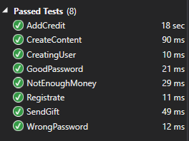
Tesztelés
Minden UseCase-t tesztekkel fedtünk le

Slide 8
Köszönjük a figyelmet!

